Slide 1


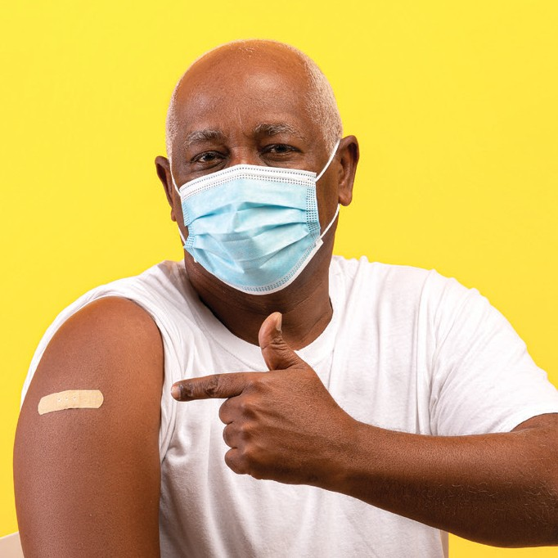













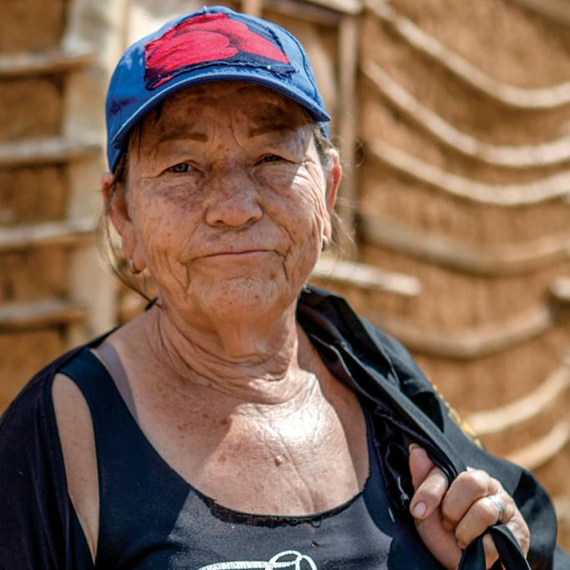





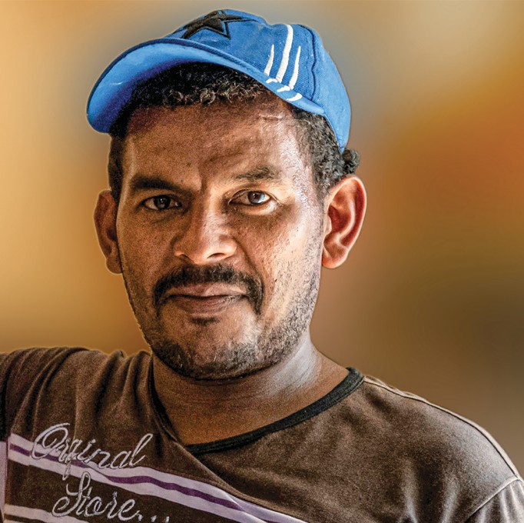

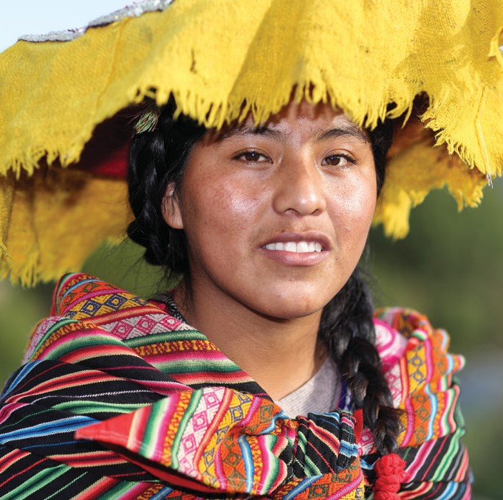

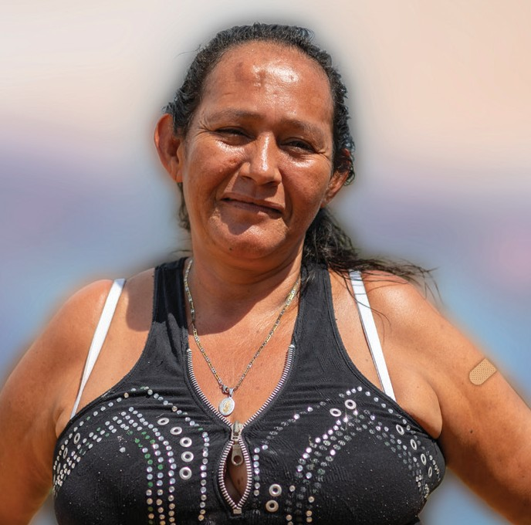

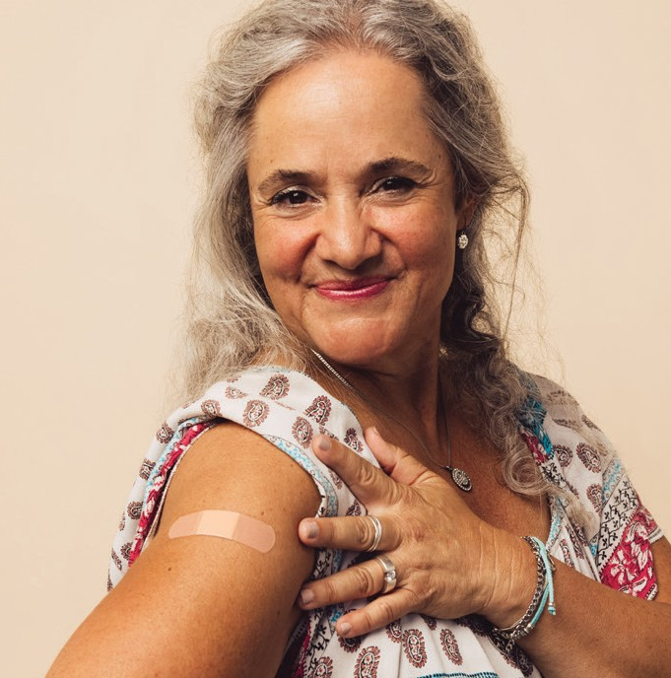
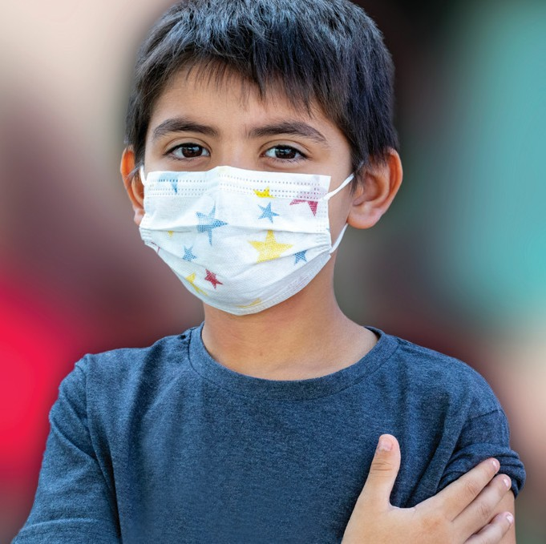

Es-tu complètement vacciné?
eme
Semaine de la Vaccination aux Amériques
www.paho.org
#TomeTodasAsVacinas

Slide 2


Es-tu complètement vacciné?
eme
Semaine de la Vaccination
aux Amériques
#FaisToiComplètementVacciner
Titre : Court et direct et pas plus de 2 ou 3 lignes. Pas plus de 2 ou 3 lignes
www.paho.org

Slide 3

Es-tu complètement vacciné?
eme
Semaine de la Vaccination
aux Amériques
#FaisToiComplètementVacciner
Titre : Court et direct et pas plus de 2 ou 3 lignes. Pas plus de 2 ou 3 lignes
www.paho.org

Slide 4

Es-tu complètement vacciné?
eme
Semaine de la Vaccination
aux Amériques
#FaisToiComplètementVacciner
Titre : Court et direct et pas plus de 2 ou 3 lignes. Pas plus de 2 ou 3 lignes
www.paho.org

